Slide 1

Асташева Марина Анатольевна
воспитатель первой квалификационной категории
Лелетко Евгения Михайловна
Воспитатель СЗД

Slide 2


Slide 3


Slide 4
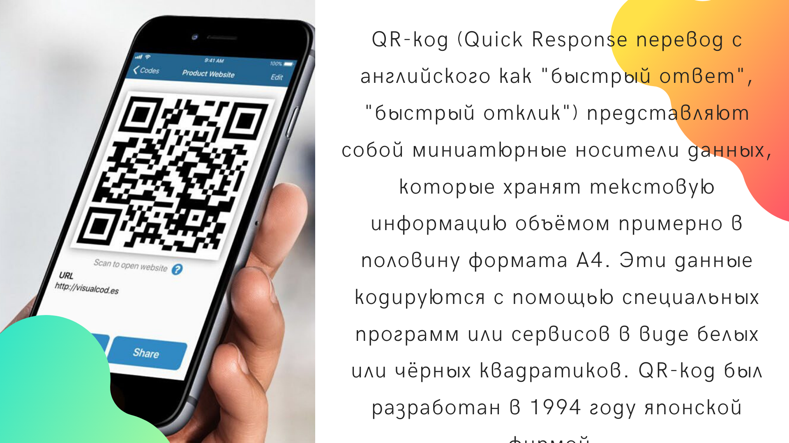

Slide 5


Slide 6


Slide 7
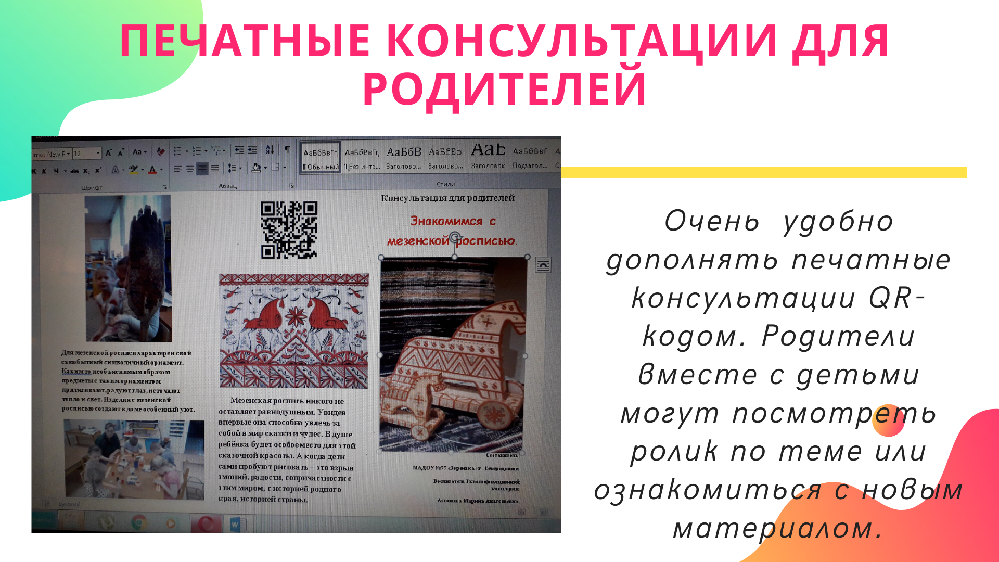

Slide 8
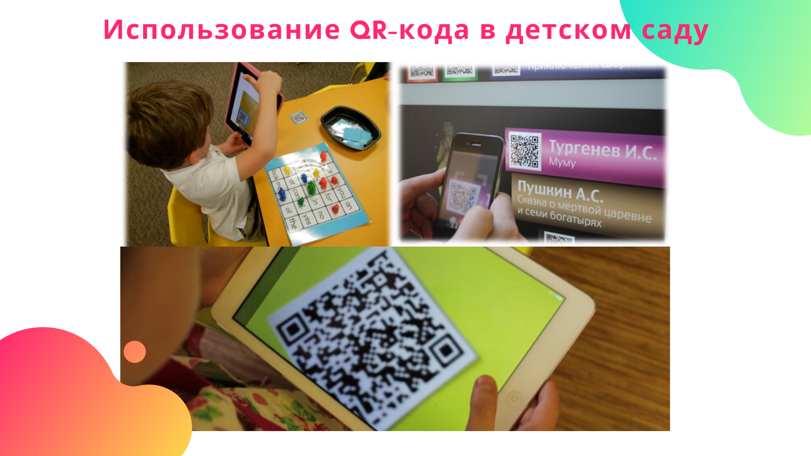

Slide 9
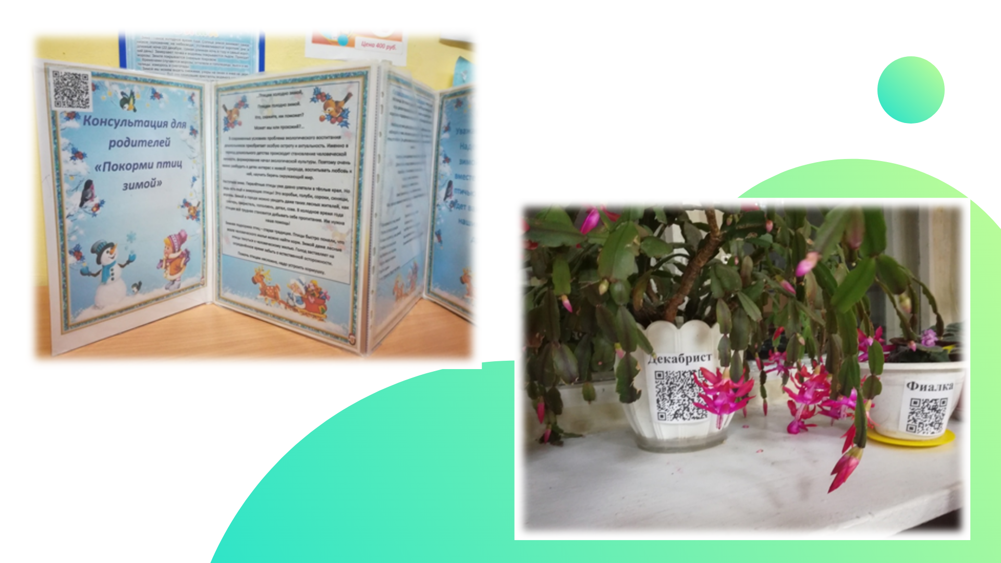

Slide 10


